Slide 1
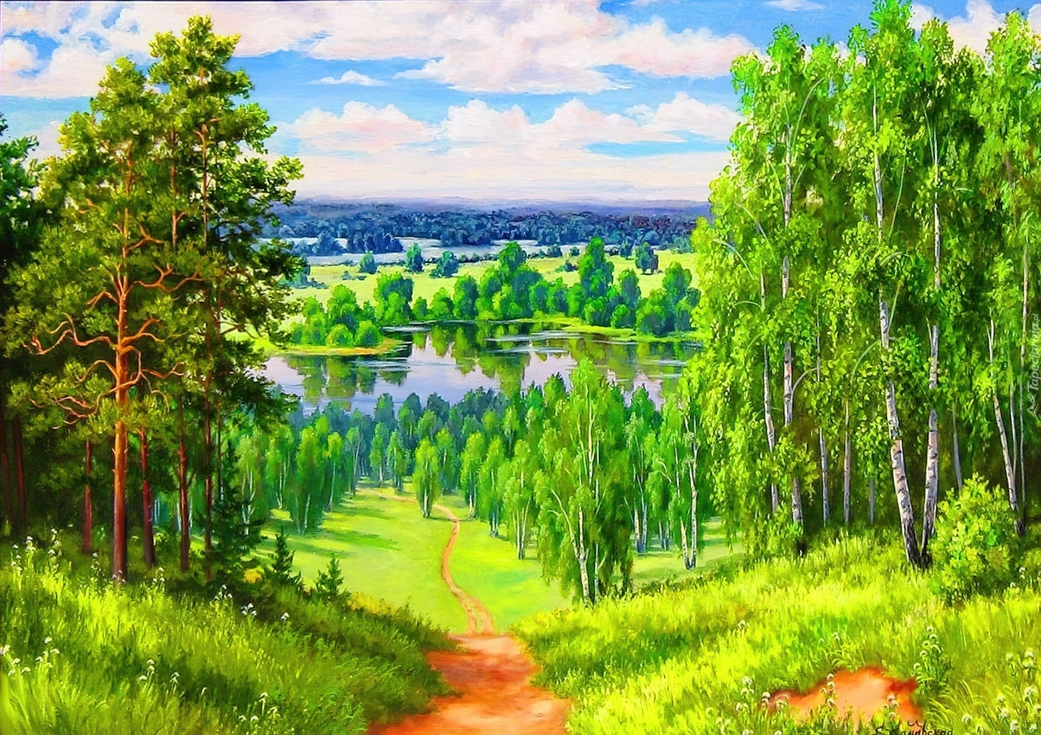
Государственное бюджетное дошкольное образовательное учреждение детский сад №с3 «Андрейка» Василеостровского района Санкт-Петербурга
«Региональный компонент: «Экология и фенология»:
Мастер-класс «Природа России в годовом проекте «Карта нашей страны»»
«Природа России»
Воспитатель
Павлова Ольга Сергеевна

Slide 2
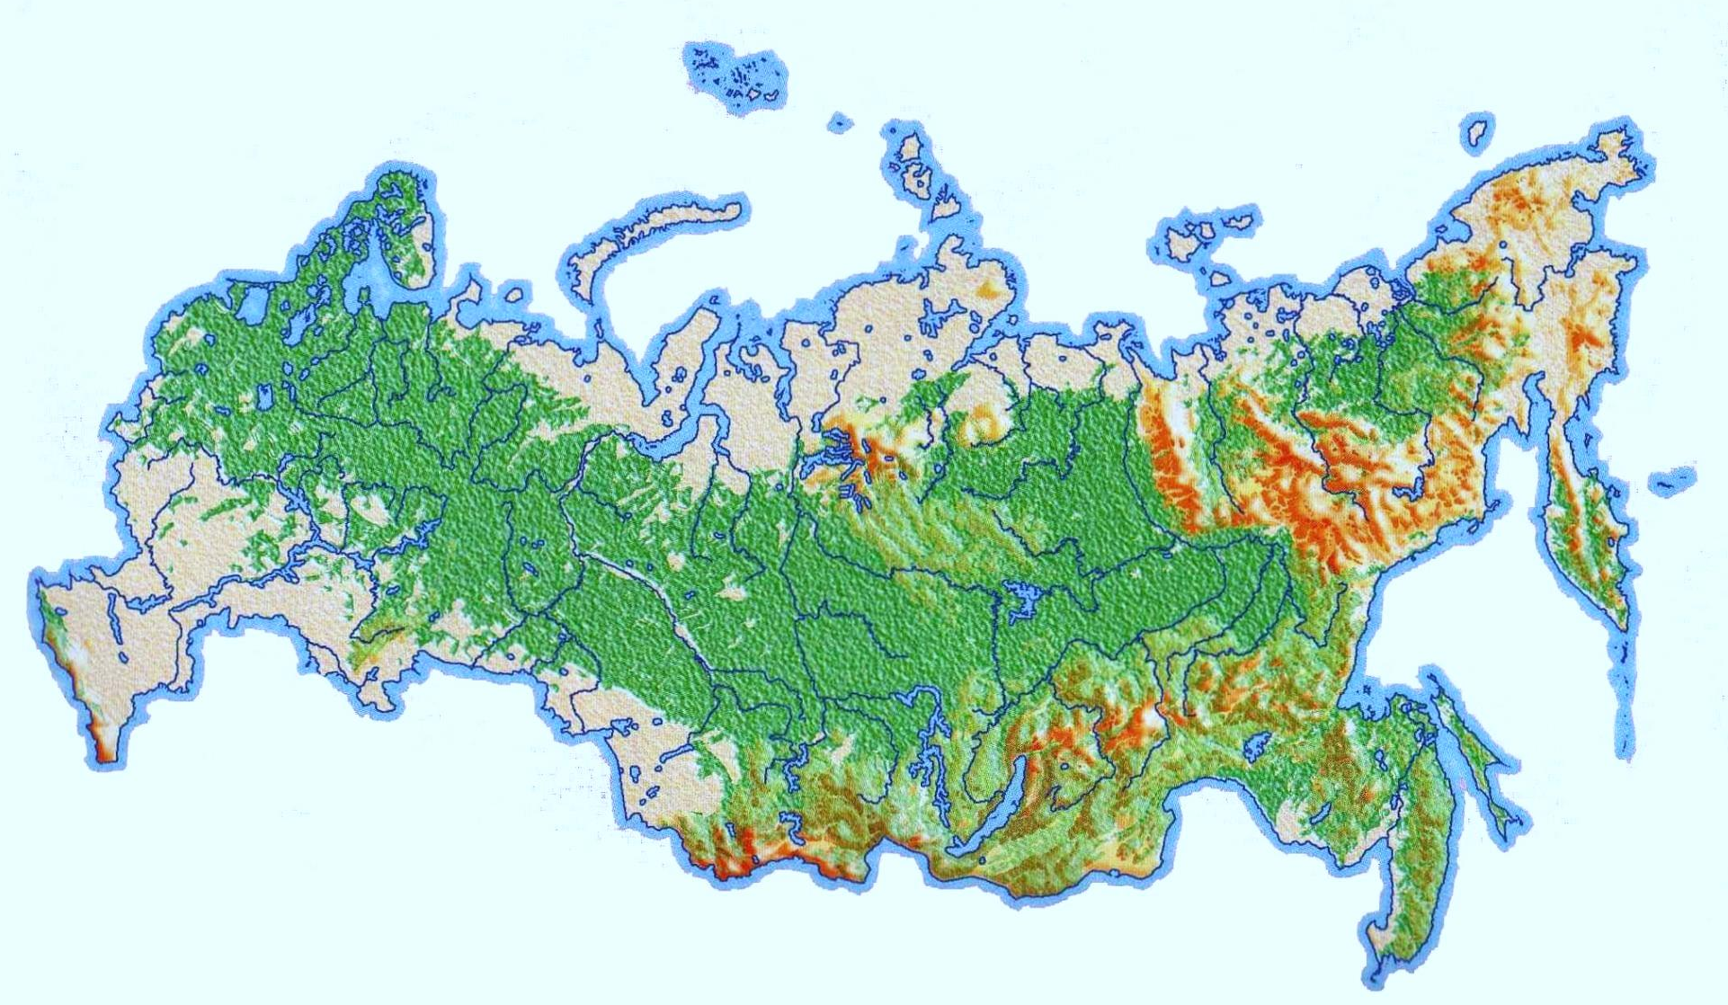
Широка страна моя родная, Много в ней лесов, полей и рек! Я другой такой страны не знаю, Где так вольно дышит человек.
Посмотри на карту нашей страны.
Богата и разнообразна природа России.

Slide 3
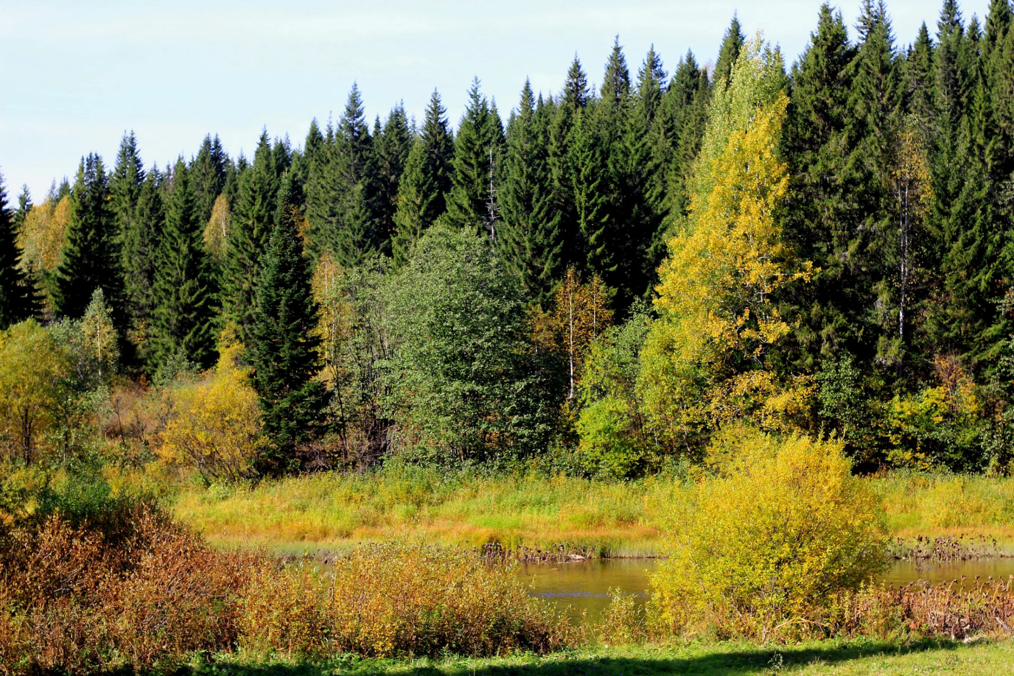
Есть у нас леса,

Slide 4
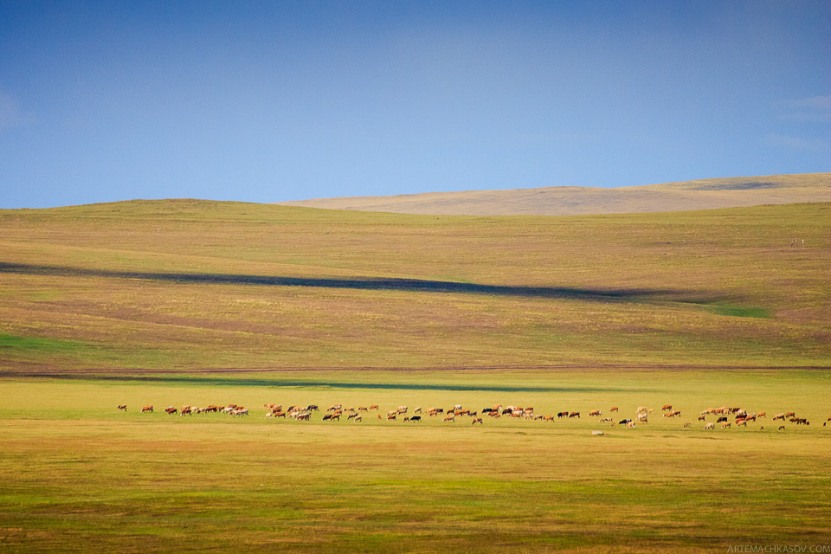
И степи.

Slide 5
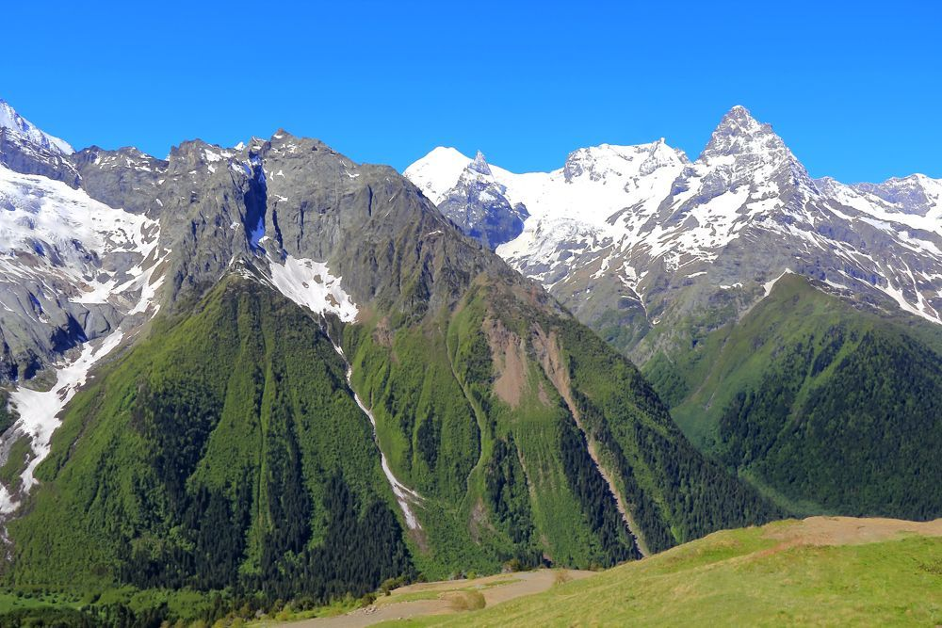
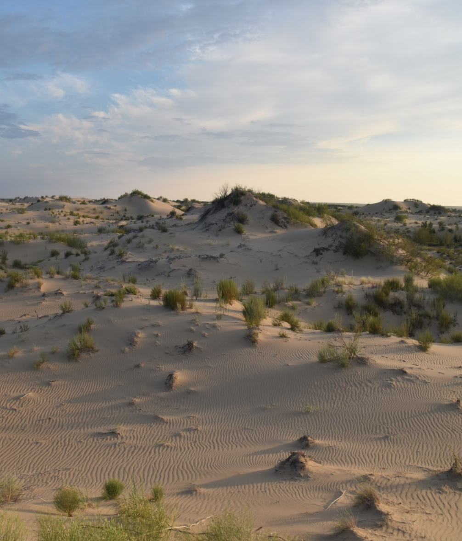
Горы и пусти

Slide 6
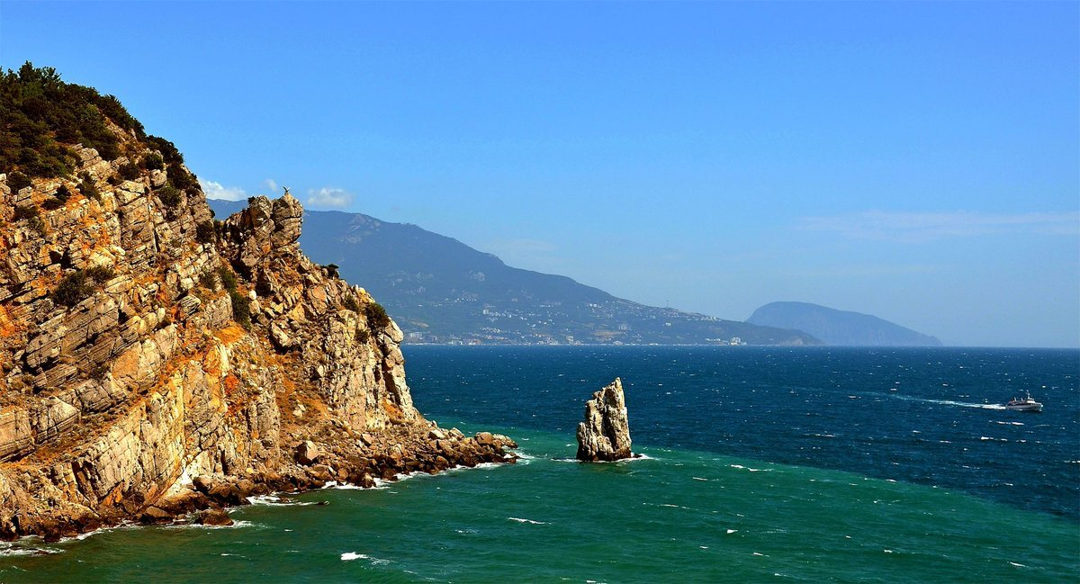
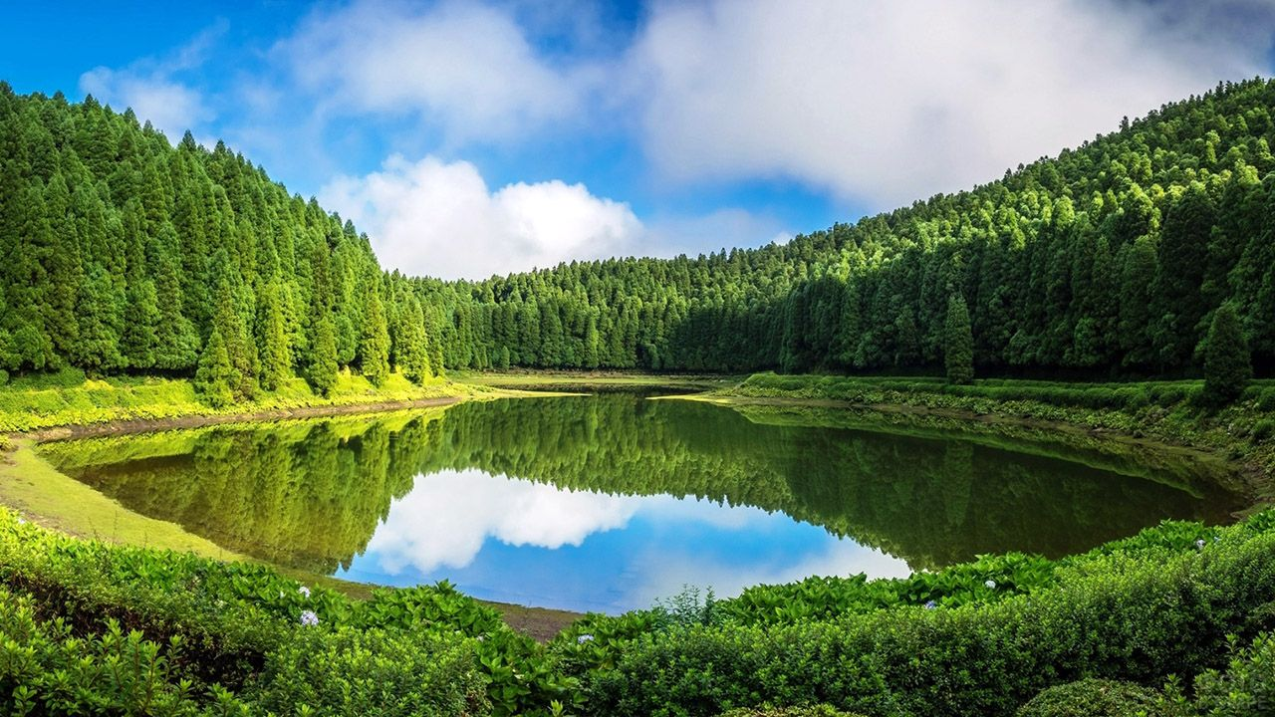
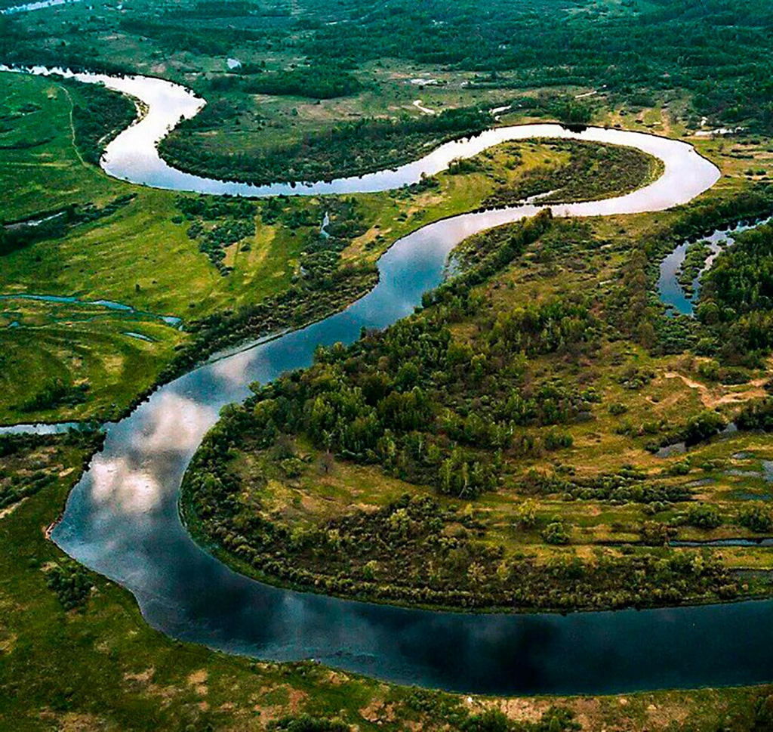
Моря, реки и озёра.

Slide 7
Путешествуя по России можно увидеть разнообразные природные зоны с их удивительным растительным и животным миром.

Slide 8
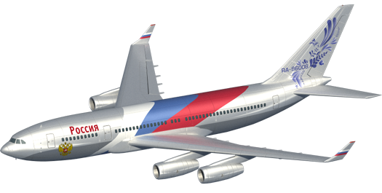
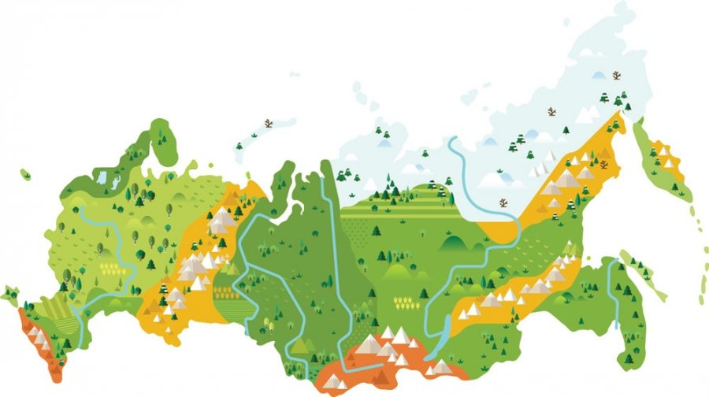
«Необъятная страна»
Если долго-долго-долго В самолёте нам лететь, Если долго-долго-долго На Россию нам смотреть, То увидим мы тогда И леса, и города, Океанские просторы, Ленты рек, озёра, горы… Мы увидим даль без края, Тундру, где звенит весна, И поймём тогда, какая Наша Родина большая, Необъятная страна.

